Slide 1

대학일자리센터
추천 채용 안내
(휴온스 글로벌 채용연계 인턴)

Slide 2
휴온스 영업직 채용연계 인턴사원 지원 안내
01
모집 형태
▶ 하반기 영업직 채용연계 인턴사원 모집
(※ 3개월 인턴업무 수행 후 내부교육 및 평가결과에 따라 정규직 전환 예정)
02
인턴처우
▶ 월 197만원 지급 (세금 공제 전) / 현장 트레이닝시 일비 별도 지급
(※ 인턴사원 업무 수행기간(3개월) 중 사내교육 및 내부평가를 통해 정규직 전환시 초봉 4,140만원 지급)
03
학과(전공) 채용공고 및 지원자 홍보 안내
▶ 본교 우수 인재 추천 제도 활용
1) 학과(전공)별 졸업예정자, 미취업 졸업자 대상 채용 지원 안내
2) 학과(전공)별 지원자 모집 후 지원자 명단 정리 후 8월 5일(목) 오후 13시까지 대학일자리센터 공문발송
또는 담당자(※남종경, njk0724@cu.ac.kr) 이메일 발송
3) 대학일자리센터 학과(전공)별 지원서 수합 후 지원자 개별 컨설팅 진행, 평가 후 휴온스 기업 인재 추천
4) 서류 전형 등 합격사실 개별(학과) 안내 및 명단공유 예정
04
기타(채용 및 모집 전형 안내)
▶ 본교 학과(전공)별 지원자 대학일자리센터 집중 취업교육 및 상담컨설팅 시행 예정
※ 문의 : 진로취업지원팀(겸 대학일자리센터) 남종경 (☎053-850-3082)

Slide 3
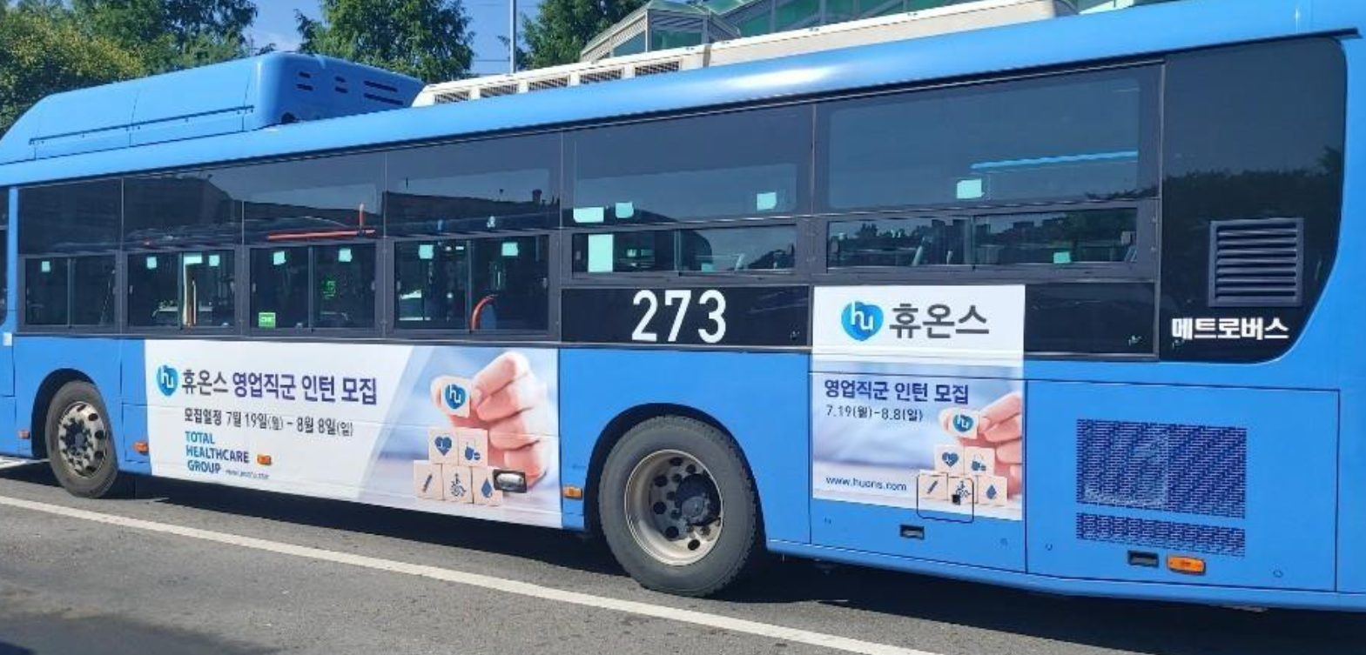
휴온스 영업직 채용연계 인턴사원 지원 안내
05
휴온스 기업 회사 홍보자료 등 기업소개 참고자료
▶ 잡코리아 슈퍼기업관 : 회사소개, 직무인터뷰 등
https://www.jobkorea.co.kr/Super/huons
▶ 휴온스그룹 홍보영상(회사소개_3분)
https://youtu.be/b4w66H4QsWc
▶ 광고 등, (메노락토, 리볼라인)
https://youtu.be/l8nn1fiD-Ts
https://youtu.be/W9faUtVe-4Y
▶ 채용 홍보버스 – 서울, 수도권 권역 내 운영

